Slide 1
Pokročilé funkcie, rekurzia
Kryštof Mrózek (445429@mail.muni.cz)
Kristína Tomanková (kristinatomankova@mail.muni.cz)
Radoslav Brunovský (rbrunovsky@mail.muni.cz)

Slide 2
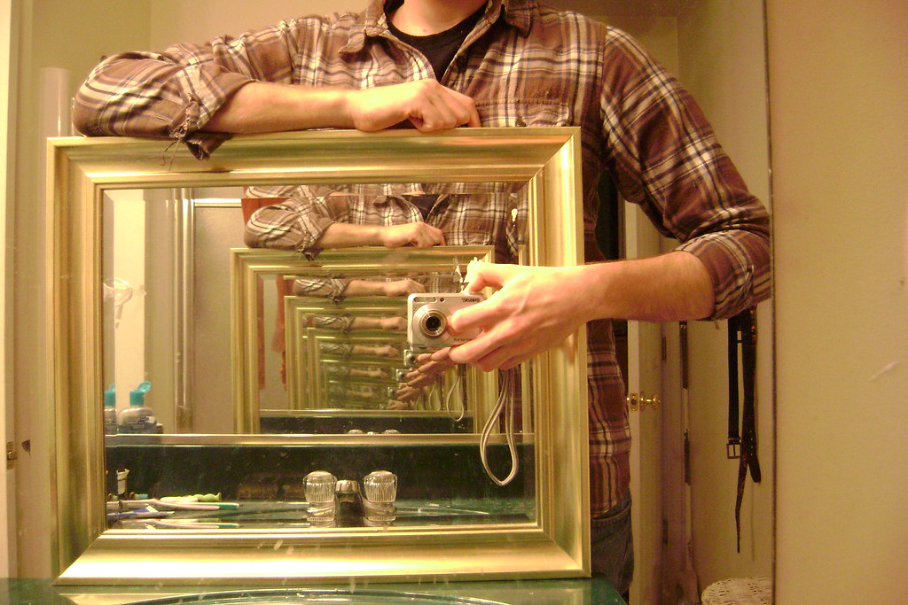
Rekurzia
Rekurzia je proces, kedy sa objekt definuje pomocou samého seba.

Slide 3
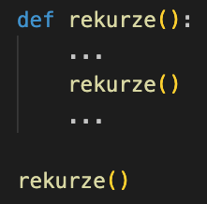
Rekurzívna funkcia
Funkcia, ktorá volá sama seba.
Spôsobí takýto zápis funkcie nejaký problém?
rekurzívne volanie
Vnútro funkcie (odsadené) – funkcia sa odkazuje sama na seba
obyčajné volanie

Slide 4
Základný prípad (base case)
Každá rekurzívna funkcia musí mať tzv. “base case“, ktorý po určitej dobe ukončí jej volanie.
Pokiaľ funkcia ničím neskončí, tak python ju skúsi zavolať max 1000x, pokým nevyhodí RecursionError:

Slide 5
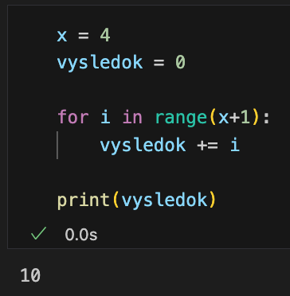
Základný prípad (base case)
Každá rekurzívna funkcia musí mať tzv. “base case“, ktorý po určitej dobe ukončí jej volanie.
Príklad: Spočítajte všetky čísla od 1 po x

Slide 6
Základný prípad (base case)
Každá rekurzívna funkcia musí mať tzv. “base case“, ktorý po určitej dobe ukončí jej volanie.
Príklad: Spočítajte všetky čísla od 1 po x
Base case – zadaný pomocou if podmienky

Slide 7
Základný prípad (base case)
Čo sa reálne deje, keď
zavolám suma(4):
suma(4)
vetva else:
return: 4 +
suma(3)
vetva else:
return: 3 +
suma(2)
vetva else:
return: 2 +
suma(1)
vetva if:
return: 1

Slide 8
Základný prípad (base case)
Čo sa reálne deje, keď
zavolám suma(4):
4 + 3 + 2 + 1
= 10
suma(4)
vetva else:
return: 4 +
suma(3)
vetva else:
return: 3 +
suma(2)
vetva else:
return: 2 +
suma(1)
vetva if:
return: 1

Slide 9
Cvičenie
Napíšte rekurzívnu funkciu, ktorá spočíta faktoriál daného celého čísla. Uistite sa, že vaša funkcia podchytí nasledujúce fenomény:
Kladné číslo x: $x!=x∙\left(x−1\right)∙\left(x−2\right)…2∙1$
Nula: $0!=1$
Záporné číslo: Faktoriál neexistuje

Slide 10
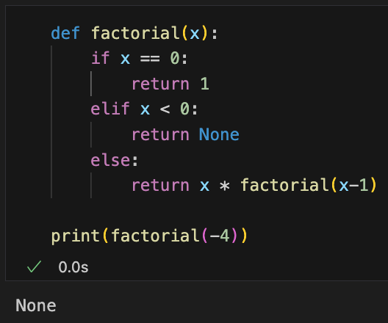
Cvičenie
Napíšte rekurzívnu funkciu, ktorá spočíta faktoriál daného celého čísla.
Viacero základných prípadov

Slide 11
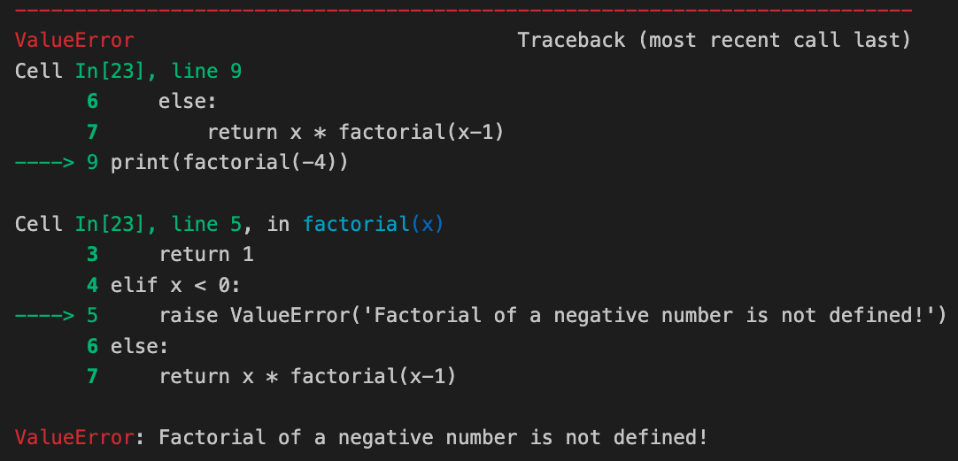
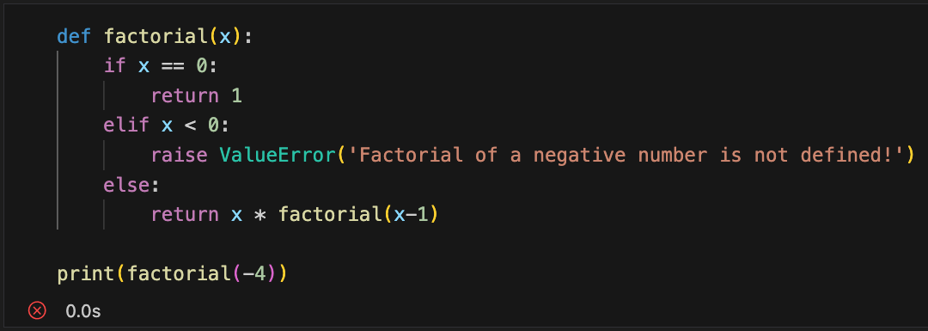
Cvičenie
Napíšte rekurzívnu funkciu, ktorá spočíta faktoriál daného celého čísla.

Slide 12
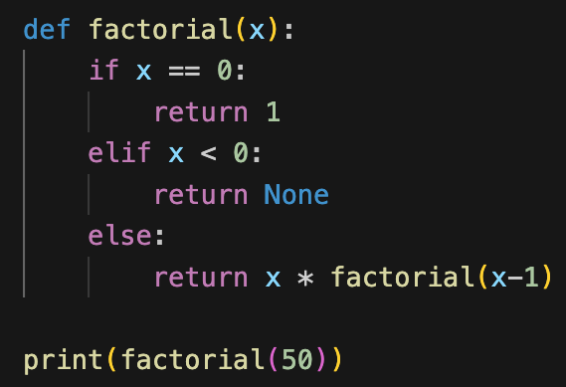
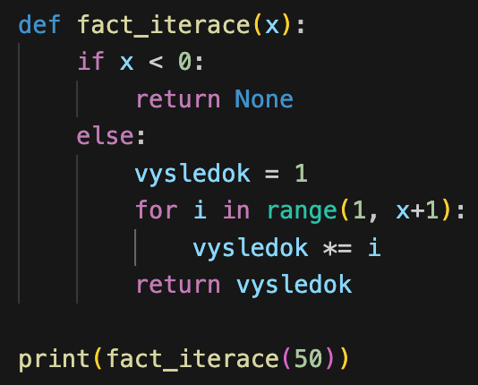
Rekurzívne funkcie vs iterácie
Rekurziu môžeme chápať aj ako “elegantnú“ iteráciu (všetky rekurzívne problémy sa dajú riešiť aj iterovaním).
Príklad: Faktoriál
Rekurzia
Iterácia

Slide 13
Rekurzívne funkcie vs iterácie
Rekurziu môžeme chápať aj ako “elegantnú“ iteráciu (všetky rekurzívne problémy sa dajú riešiť aj iterovaním).
Príklad: Faktoriál
Výpočetný čas: $2.8∙{10}^{−4} s$ vs $5.01∙{10}^{−6} s$

Slide 14
Rekurzívne funkcie vs iterácie
Rekurziu môžeme chápať aj ako “elegantnú“ iteráciu (všetky rekurzívne problémy sa dajú riešiť aj iterovaním).
Príklad: Faktoriál – v prípade volania funkcie na číslo 50 dostaneme výsledok v prípade využitia iterácie cca 56x rýchlejšie.
Výhody rekurzie | Nevýhody rekurzie
Elegantný a prehľadný kód | Rekurzívne volanie funkcie zaberá veľa pamäte a času
Komplexný problém je rozdelený do jednoduchých pod-problémov | Náročné na debug
* Rekurziu je výhodné použiť v prípadoch, kde je vnáranie logické a prirodzené – napr. pri navigovaní v súboroch na počítači.

Slide 15
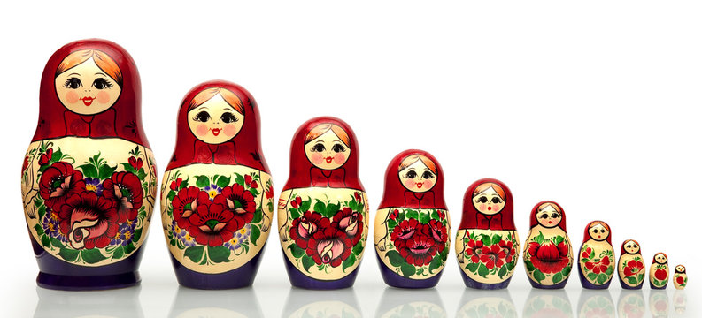
Záverečné cvičenie
Predstavte si matriošku, ktorá má veľkosť x (predstavuje výšku matriošky). Každá nasledujúca matrioška je o 20% menšia ako tá predchádzajúca. Minimálna veľkosť matriošky je 3 cm. Napíšte funkciu, ktorá spočíta koľko matriošiek celkom obsahuje matrioška o veľkosti x.

